Slide 1
NWT Workshop 1
Julian Luca Philipp

Slide 2
Teil 1
Materialien
Aufbau
Durchführung
Beobachtung

Slide 3
Materialien
Tegomuls
Wasser
Reagenzgläser
Pflanzenöl
Stopfen
Spatel

Slide 4
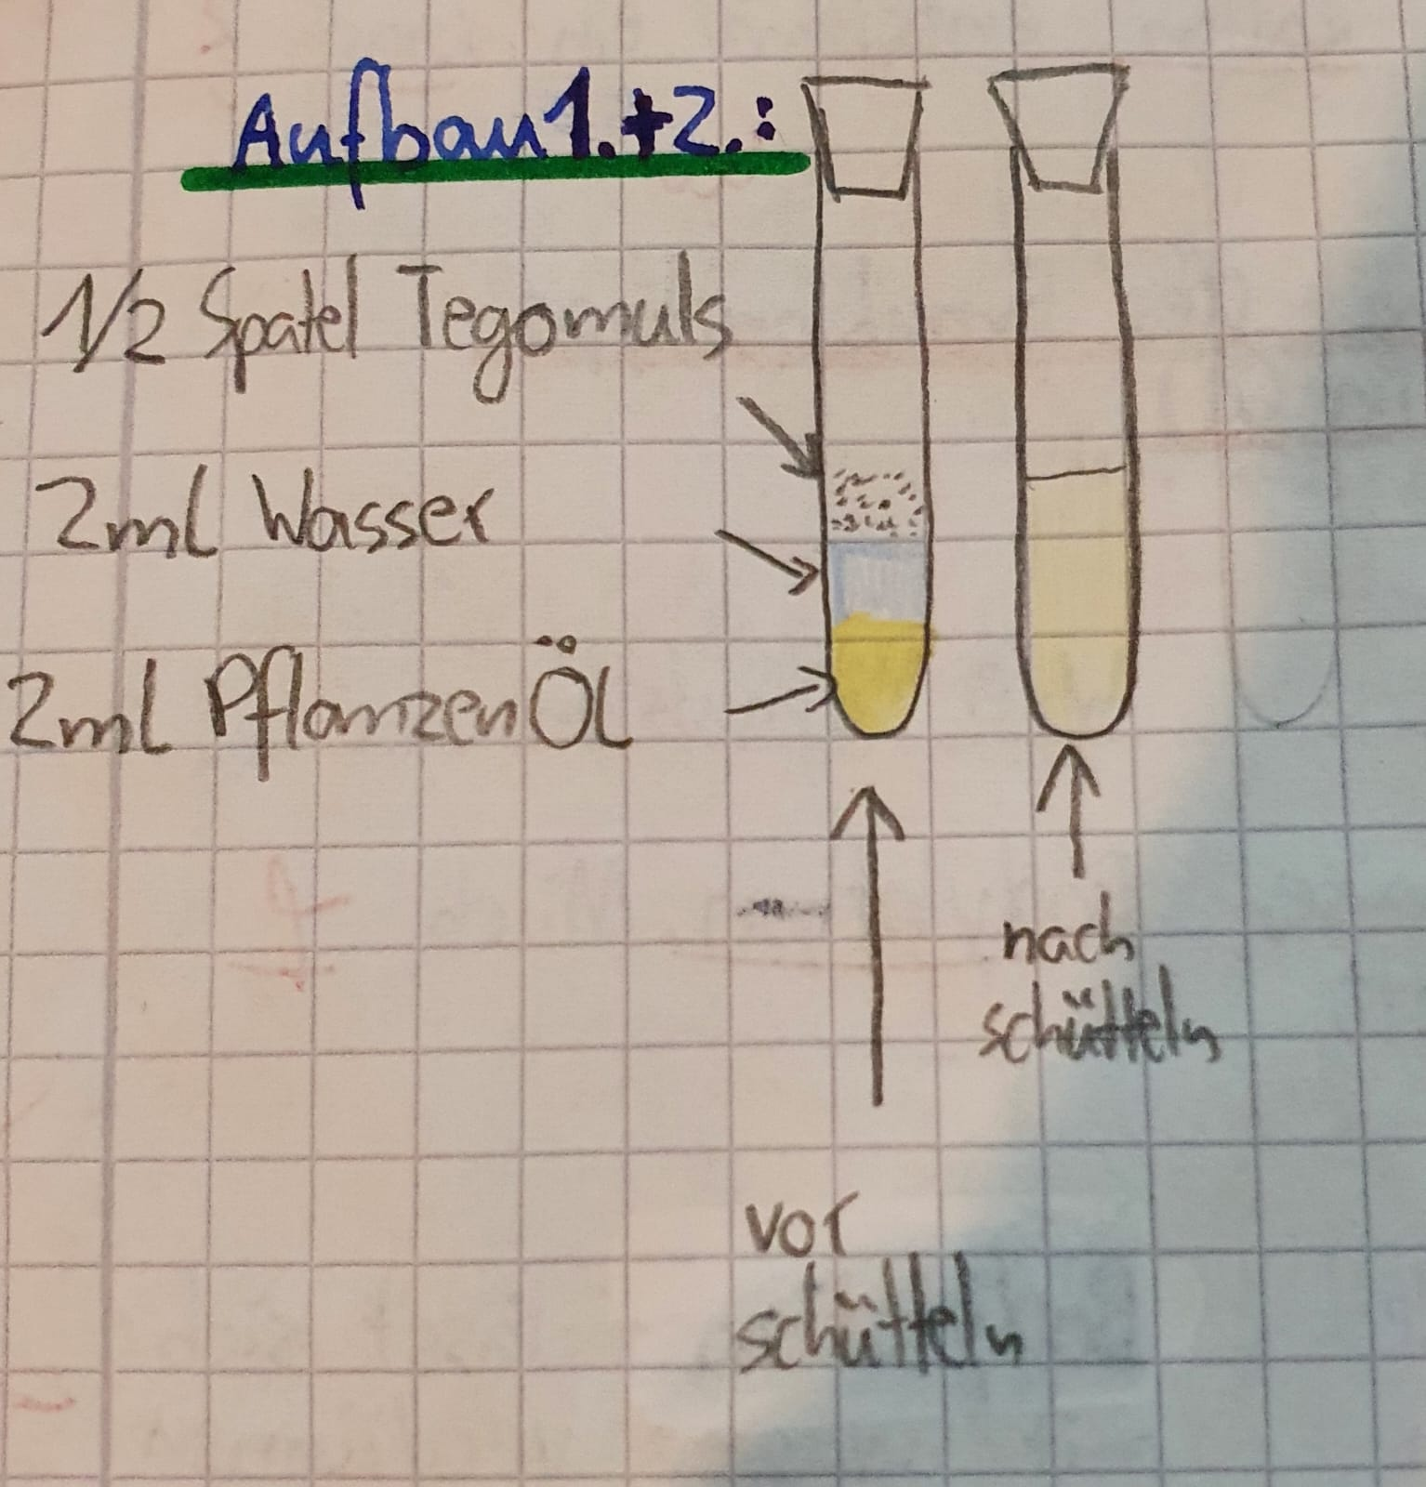
Aufbau
Zwei Reagenzgläser mit je: ½ Spatel Tegomuls
2ml Wasser
2ml Pflanzen
Füllen und beide mit Korken verschließen

Slide 5
Durführung
Wasser in einem Becherglas auf 70°C erhitzen
Ein Reagenzglas beiseite stellen
Das andere im heißen Wasser baden
Erneut beide schütteln

Slide 6
Beobachtung
Reagenzglas 1 (kalt):
Dickflüssiger Inhalt
Weiß-Gelblicher Inhalt
Reagenzglas 2 (warm):
Fester Inhalt
Weiß-Flockiger Inhalt

Slide 7
Fragen 1-4
Stoff Eigenschaft | Hautcreme | Milch | Bratfett | Magarine | Mayonese | Body-Lotion
Emulsionstyp | W/O | O/W | W/O | W/O | W/O | W/O
Verdünnbarkeit mit Wasser | Nicht Möglich | Möglich | Nicht Möglich | Nicht Möglich | Nicht Möglich | Nicht Möglich
Verdünnbarkeit mit Öl | Möglich | Nicht Möglich | Möglich | Möglich | Möglich | Möglich
Elektrische Leitfähigkeit | OL | OL | OL | OL | OL | OL

Slide 8
Fragen
Vielen Dank fürs zuhören!

